Slide 1
2024.11~2025.6
業務成果報告
ロジスティクスコスト管理課

Slide 2
01
02
03
経歴
コスト課と担当業務の概要
取り組んだ課題とアクション
TABLE OF CONTENTS
01
02
業務マニュアル作成
BIツール可視化 情報基盤整備
04
05
課題と反省
感想謝礼

Slide 3
経歴
イメージ
2021年7月 宇都宮工場 工場企画部 工場企画課
工場要員調整会議事務局／キーパーツ設備負荷管理事務局
要員管理システム刷新
宇都宮工場紹介動画作成
2024年11月 ロジスティクス統括センター ロジスティクス企画部 ロジスティクスコスト管理課
キヤノングループの最適輸送サービス獲得に向けた 運賃交渉業務補佐 (国内トラック・Air)
国内貨物輸送保険管理
輸送関連実績データBI化・情報基盤作成
ロジスティクスコスト管理課
山下 将平
Yamashita Shohei
2025年7月 ロジスティクス統括センター ロジスティクス推進一部 ロジスティクス推進一課
蘇州発仲介貿易サポート

Slide 4







コスト課業務と担当業務内容
コスト課業務
最適輸送サービス
および最適コストの獲得
輸送管理に関する
グループ内統制
物流保険・コスト管理
に関する統括
・Air運賃交渉業務
・キヤノングループ 輸送管理委員会事務局
・国内貨物輸送保険管理
担当業務
・国内トラック運賃交渉業務
・国内運送保険/火災保険
支払処理資料取りまとめ
・FCL情報基盤作成(意思決定効率化)
・FCL/LCL運賃交渉業務
・GLCコスト集計・管理
・SPS運賃交渉業務
・物流効率化活動事務局
・ドレージ運賃交渉業務
・ドレージ運賃交渉業務
Notes:
輸送管理委員会：キヤノングループ各社の輸送における適正な輸送管理業務・業者選定の遂行、関連法規の遵守等を支援すべく事務局を設置

Slide 5
コスト課業務と担当業務内容 (身についたこと・やりがい)
コスト課業務
最適輸送サービス
および最適コストの獲得
輸送管理に関する
グループ内統制
物流保険・コスト管理
に関する統括
初の外部業者とのやり取り
メール問い合わせ対応・メールの多さに初期は苦しむ
<身についたこと＞
・対外のビジネスマナー
・メールの振り分け(優先順位)
＜やりがい＞
キヤノン製品の販社への輸送手段を獲得し
それを基に国内外に製品を輸送している
物流基盤である輸送手段を
コントロール・決定できる裁量の大きさは
やりがいにつながった
実績：保険求償対応3件ほど
＜身についたこと＞
・スケジュールを意識して業務の遂行
＜やりがい＞
・業務を通じた関係者との信頼構築
・Air運賃交渉業務
・キヤノングループ 輸送管理委員会事務局
・国内貨物輸送保険管理
担当業務
・国内トラック運賃交渉業務
・国内運送保険/火災保険
支払処理資料取りまとめ
・FCL情報基盤作成(意思決定効率化)
・FCL/LCL運賃交渉業務
・GLCコスト集計・管理
・SPS運賃交渉業務
・物流効率化活動事務局
・ドレージ運賃交渉業務
・ドレージ運賃交渉業務
Notes:
輸送管理委員会：キヤノングループ各社の輸送における適正な輸送管理業務・業者選定の遂行、関連法規の遵守等を支援すべく事務局を設置

Slide 6
取り組んだ課題とアクション
課題
アクション
業務マニュアル未整備
業務マニュアルを作成
業務フローが属人的で、
マニュアルが未整備な業務もある
BIツールでの可視化
データを整理し、
情報基盤として整備
データ活用が限定的
蓄積データがExcelファイルで点在
データ加工・意思決定に時間がかかる

Slide 7
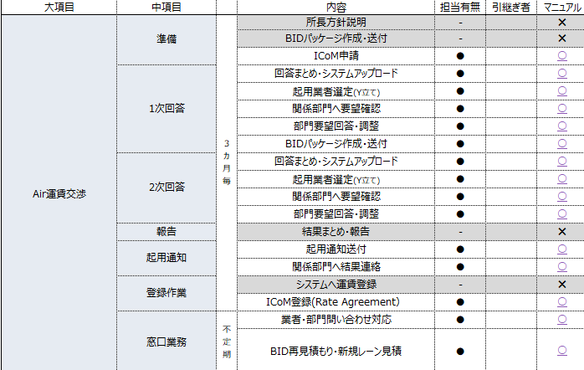
業務マニュアルの作成
内容
OneNoteを活用し、業務マニュアルを作成
今後後任が入ってきてスムーズな引継ぎや教育時間を
減らせるようマニュアルを作ることを心掛けた
(図：項目ごとに業務を洗い出し、それに対応するマニュアルを作成)
(図：Onenoteを活用したマニュアル作成)
効果
▲3時間/月 (▲0.02人)
マニュアルを参照することで削減される質問時間、引継ぎ時間
※想定効果

Slide 8
BIツール可視化 情報基盤整備
内容
蓄積される輸送実績データ・運賃交渉BIDデータを活用し
BIツール(情報基盤)を作成
データ加工時間削減・意思決定判断の加速を目的に情報基盤を整備
(図：BIツール、輸送実績可視化)
(図：BIツール、運賃交渉金額影響可視化)
効果
▲5時間/月 (▲0.03人)
ロジスティクス統括センター各部門のデータ加工削減時間、運賃交渉の意思決定判断削減時間
※想定効果

Slide 9
取り組んだ課題とアクション
課題
アクション
業務マニュアル未整備
業務マニュアルを作成
業務フローが属人的で、
マニュアルが未整備な業務もある
BIツールでの可視化
データを整理し、
情報基盤として整備
データ活用が限定的
蓄積データがExcelファイルで点在
データ加工・意思決定に時間がかかる
効果
▲8時間/月 (▲0.05人) (▲23分/日)

Slide 10

課題と反省
費用回収をする前での異動
8カ月での効果としては前述した▲0.05人ほど
課メンバーからのいただいた教育時間のロスに対して、
それを回収する効果を出せていなかった
今後はいつ異動になるか分からない意識で、仕事に取り組む
コミュニケーション不足
課内メンバーと親睦を深めるのに時間がかかった
良い信頼関係は業務PF向上につながるので
早い段階でセンター内の人と良い関係を築いていきたい

Slide 11

感想謝礼
ありがとうございました
ロジスティクス部門という自分にとって未知の分野で業務に取り組む中で
ロジスティクスコスト管理課皆さまには、温かく丁寧に受け入れていただき、
ありがとうございました。
最適輸送サービス獲得・運賃交渉のプロセス等、
ロジの基盤となる重要な業務を実務を通じて学ばせていただいたことは、
非常に貴重な経験となりました。
今回ロジ推進1課へ異動させていただきました
オペレーションの基礎知識を身に着け、ロジセンターの業務をより理解し、
ロジ全体を考えたうえで、会社の損益向上・社会への還元を行っていきます。
📍Singapore, Ritz Carlton

